Slide 1
Bures boahtin 1.lk váhnenčoahkkimii
Velkommen til foreldremøte 1.kl
2026-2027

Slide 2
Áššelist / Saksliste
  Diehtojuohkin / Informasjon
    Kárášjoga gielda Karasjok kommune; Dearvvašvuođadivššár/ Helsesykepleier Aila Johnsen Strømeng, PPT, barnevern
    Sis-Finnmárkku bearašsuojalanguovddáš/ fra Indre Finnmark familievernkontor, Ole Martin Niittyvuopio og Stine Jørgensen
    NAV Ávjovárri, Anne Hirrich
2. AÁF/ SFO
3. Jávkan ja permišuvnnat / Fravær og permisjoner
4. VISMA skole – gažaldagat/ spørsmål
5. PALS ja skuvlla njuolggadusat ja njuolggadusmatrisa/
PALS og skolens ordensreglement med regelmatrise
6.Buorre ja dorvvolaš skuvlabiras / Trygt og godt skolemiljø
7. Makkár doaimmat leat gulahallanváhnemis/ Hvilke oppgaver har foreldrekontakten?
Gulahallanoahpaheaddji jođihit/ Kontaktlærer leder møtet
8. Ráhkadit ovttasbargoplána ruoktu - skuvla/ Lage samarbeidsplan hjem-skole.
8. Luohkkábiras ja dieđut/ Klassemiljø og informasjon
9.Eará áššit / Eventuelt

Slide 3
Skuvla & AÁF / Skole &SFO
  Skoledagen starter kl.0820, inspeksjon ute fra kl.0810
  Mye ute og i all slags vær; behøver ekstra klesskift, klær etter årstider (varme klær, regntøy, vinterklær, støvler, varme sko)
  Sjekk klær&sko – er det skittent og våte klær og sko/ støvler = ta med = kom med rent skift
  Nok niste til skole og SFO
  Innesko og vannflaske
  Faste avtaler og andre kontaktpersoner – fyll ut skjema
Muntlig eller skriftlig beskjed:
Om barnet ikke skal på SFO eller skal gå/hentes etter skoletid.
Om det er kort tid til barnet skal dra bør det sendes sms eller ringes til SFO. SFO telefonen blir ikke svart i skoletiden, kun i SFO tiden.
Vi slipper ikke elever som selv sier de skal dra om ikke vi har fått beskjed fra foreldre/foresatte. Vi ringer heller ikke for å sjekke om de skal gå om de sier det selv.
Skal andre enn foreldre/foresatte hente
VISMA skole – send meldinger og beskjeder
SFO ansatte:
Anniken Fagernes
Linda Beate Marie Ericsson
Jan Jørgen Høgden
Kajsa Østmo
Rune G.Guttorm
John Erik P. Somby

Slide 4
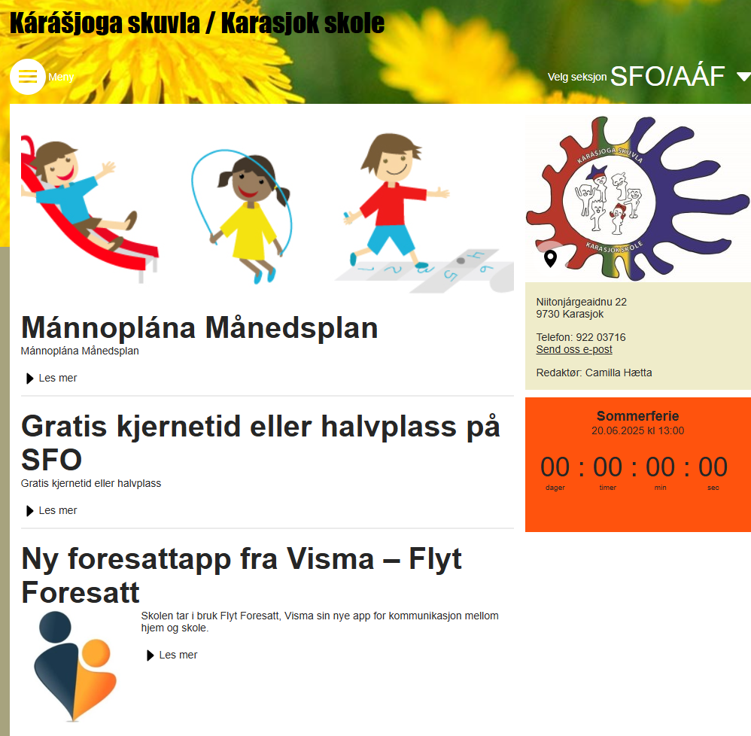
AÁF / SFO
Rammeplan https://www.udir.no/utdanningslopet/sfo/rammeplan/
Forskrift om rammeplan for skolefritidsordningen.
  Årsplan (lek, kultur, fysisk aktivitet og bevegelsesglede og mat& måltidsglede)
  Månedsplan
  Ukeplan
Leker: ikke ta med egne
Notes:
Vi planlegger og lager årsplan og planer ut i fra rammeplann til SFO. Vi kommer til å ha mat, noe å spise på fredager, og jobber med at elevene skal være med å lage maten.
Beskjeder viktig å gi, , gjerne i god tid
Webside

Slide 5
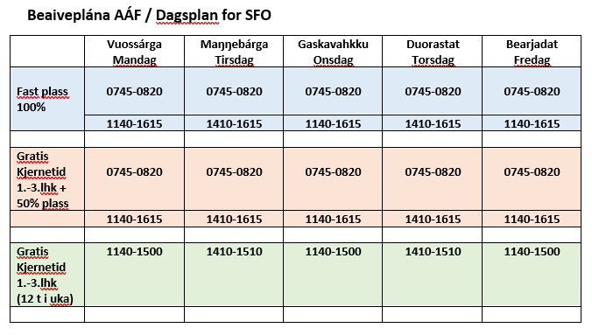
Gratis kjernetid (12 t/u):
I skolefrie uker har eleven plass torsdager og fredager kl. 0900-1500
Kjøp av ekstra dager i skolefrie uker:
gratis kjernetid
VISMA foresattportal
Gi beskjed om ditt barn ikke skal benytte seg av plassen i skolefrie dager:
Handler om at vi skal å kunne planlegge turer og innkjøp av mat.
Ansatte kan gjennomføre avspaseringer & ferier
www.minskole.no/karasjok - abonnèr: ovdasiiddu, 1.lhk, AÁF/ forside, 1.kl, SFO
Oahppanplánat/ Læringsplaner
Dieđut / informasjon
Bargiid tlf.nr, epoasta/ ansattes epost og tlf.nr
Notes:
Vi kommer til å legge informasjon om hvilke dager er gratis kjernetid på hjemmesida
Dere har muligheter til å kjøpe ekstra dager og timer i skolefrie uker

Slide 6
Jávkan ja permišuvnnat/ Fravær og permisjoner
VISMA skole app og webside
Syk: send melding via VISMA app
Permisjon: søkes via websiden. Søkes 2 uker før
Næringspermisjoner
ca. uke/dato
Fravær:
økt etter pandmien, jentene har mer fravær enn gutter
Veldig høyt fravær økt (Finnmark,vestfold, Østfold)
Rutiner for følge opp høyt skolefravær
Har eleven hodepine eller vondt i magen 12 dager i året
  Bør undersøkes av lege – finne årsaken
  Skolen og hjemmet samarbeide for å kartlegge, er det noe hjemme eller på skolen
Belønning ved sykdom: Ipad og godteri – vanskelig for skolen å konkurrere med hjemmet
Foreldre må hjelpe barnet med å få gode rutiner til å være på skolen
15 dager av 190 skoledager = 7,89%
15 dager x 10 år = 150 skoledager, nesten et helt skoleår
Skuvlaruvtto/ Skoleruta 2026/2027
Sjekk fridager og ferier
Og planlegg handleturer og andre turer
Sydenturer: utskriving

Slide 7
Forskrift om permisjon for elever, Karasjok kommune (Fastsatt av Karasjok kommunestyre, 19.06.25, med hjemmel i lov 9. juni 2023 nr. 30 om grunnskoleopplæringa og den vidaregåande opplæringa (opplæringslova) § 2-2 fjerde og femte ledd.)
§ 3. Permisjonsregler
Permisjon for elevene er regulert i den nye opplæringslovens § 2-2 om plikt til grunnskoleopplæring
§ 4. Forsvarlighetsvurdering
Innvilgelse av en søknad om permisjon forutsetter at skolen finner det forsvarlig at eleven er borte fra skolen i et kortere tidsrom (jf. § 6). Skolen skal basere forsvarlighetsvurderingen på ulike forhold som har betydning for elevens opplæring
§ 5. Vurdering av permisjonssøknader
Søknader som er begrunnet med at eleven skal delta i aktiviteter knyttet til utmarksnæring, vil bli innvilget innenfor de 10 dagene, uten forsvarlighetsvurdering.
For andre søknader vil følgende faktorer vurderes i lys av om opplæringen samlet sett er forsvarlig ved permisjon:
• Læringsutbyttet til eleven
• Hva som skal skje på skolen i permisjonstiden
• Om foresatt vil sørge for egen opplæring i permisjonen
• Elevens fraværshistorikk
• Hva som er best for eleven
• Hva eleven selv mener
§ 6. Permisjonens varighet
Det innvilges permisjon inntil 10 skoledager per skoleår.
Notes:
Meannuduvvo gielddastivrras boahtte vahkus, ja rievdá láhkanjuolggadussan / forskrift

Slide 8
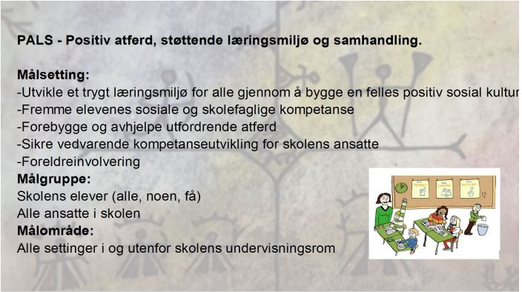
PALS ja njuolggadusmatrisa ja skuvlla njuolggadusat
PALS med regelmatriseog skoleregler
Notes:
Tiibmoplána ja bottut, skuvláiggit
Minskole, mob.tlf oainnát dán mearka Oza go dieđát ahte lea dárbu
Jus dušše skuvllas- ruoktot – ozat dan

Slide 9
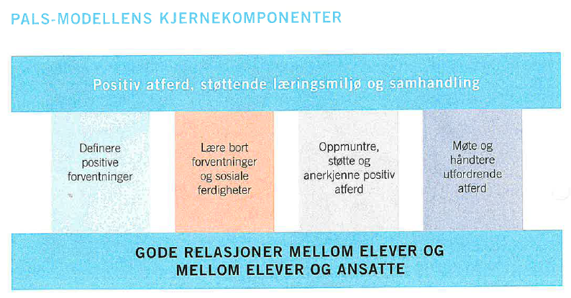
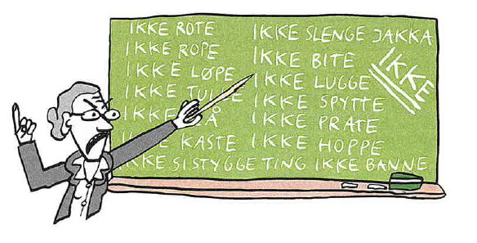
Doaibmaplána Dorvvolaš ja buorre skuvlabiras
- Kárášjoga skuvlla 1.-10. cehkiid sosiálagelbbolašvuođaplána
Handlingsplan Et trygt og godt skolemiljø
- Sosialkompetanseplan for Karasjok skole 1.-10. trinn https://minskole.no/karasjok/Underside/2328
Notes:
Mii háliidat dorvvolaš skuvlageainnu – dii váhnemat sáhttibehtet veahkehit.
Mii sirdit gokko dii guođđibehtet biilla go buktibehtet mánáideaset

Slide 10

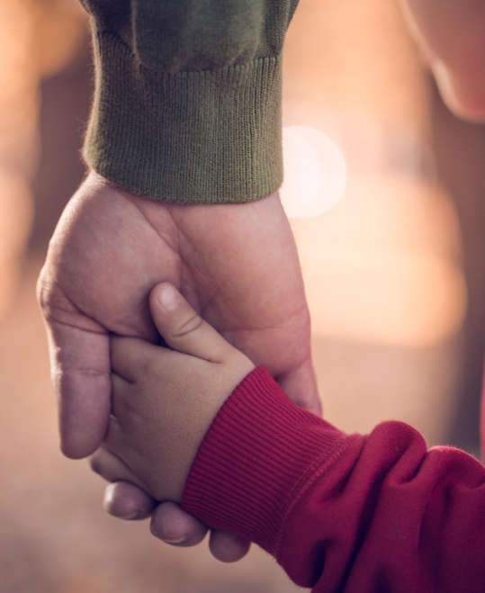
Buorre ja dorvvolaš skuvlabiras / Trygt og godt skolemiljø
Hvordan kan foreldre bidra til et trygt og godt skolemiljø?
Forebygging av mobbing handler om:
At barn er inkludert i lek og vennskap
Omsorgspersonenes holdninger og handlinger (foreldre/foresatte/ansatte på skolen/slektas)
Holdninger:
Ansatte og foreldre/foresatte (og andre omsorgspersoner)
Hvordan snakker vi om hverandre – andre barn, deres foreldre, personalet i skolen
  Tydelige; si fra om hva som er greit og ikke greit
  Si fra på en god og omsorgsfull måte – være gode forbilder
Være bevisst egne holdninger og hvordan barna tar etter dine holdninger
Relasjonen voksen-barn som forebyggende mot mobbing

Slide 11


Slide 12
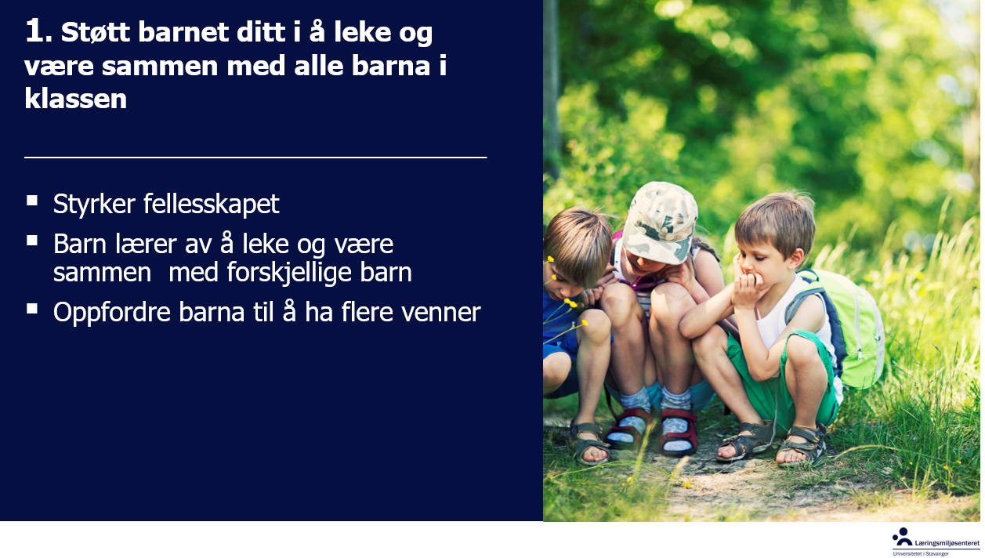

Slide 13


Slide 14


Slide 15
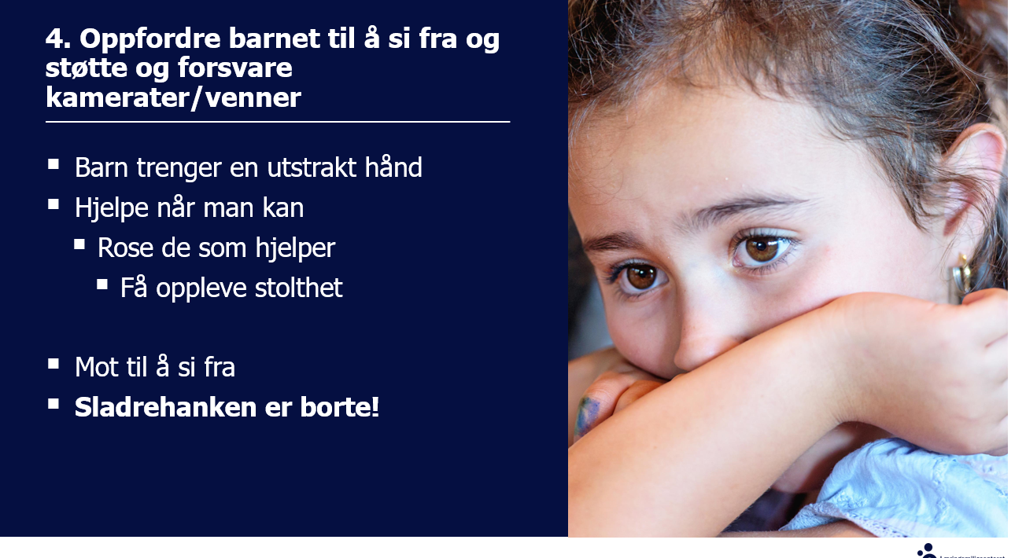

Slide 16


Slide 17
Gažaldgat / Spørsmål
1.Hva mener du er det viktigste skolen gjør for at ditt barn skal få det trygt og godt på skolen?
Viktig at ansatte ser barnet
Møter alle elevene på sitt nivå
Alle har noen å leke med
Morsmålet – møter barnet på deres morsmål
Lære barna inkludering
Rutiner og forutsigbarhet
Godt hjem-skole samarbeid
2.Hvordan kan dere som foreldre støtte lærerne i 1. klasse i arbeidet med å utvikle et godt klassemiljø?
Foreldre blir med i arrangementer; hjem –skolesamarbeid
Vi er trygge voksne
Flere felles arrangementer
Fortelle lærerene om det har vært hendelser som kan påvirke skoledagen
God skole-hjem samarbeid og kommunikasjon
Notes:
Mii lea du mielas deháleamos maid skuvla dahká vai du mánás lea oadjebas ja dorvvolaš skuvllas?
Mo sáhttibehtet dii váhnemat doarjut oahpaheddjiid 1.lk go galgat buorre oahppabirrasa hukset

Slide 18
Muitte!/ HUSK!
Vi skal arbeide sammen til elevenes beste
både trivsel og læring!
Vær snar med å ta kontakt om dere har spørsmål, reagerer på noe eller vil melde i fra om noe, gjelder både skolen og SFO.
Notes:
Mii galgat ovttasbargat oahppi buoremussii – sihke loaktima ja oahppama várás.

Slide 19
Eará áššit
Makkár doaimmat leat gulahallanváhnemis/ Hvilke oppgaver har foreldrekontakt
https://foreldreutvalgene.no/fug/sporsmal/hva-gjor-en-foreldrekontakt/
Ha god kontakt med foreldrene i klassen, spør om innspill og ivareta deres interesser i møte med skolen.
Formidle foreldrenes innspill og synspunkter til kontaktlærer, FAU eller rektor.
Gi innspill til kontaktlærer; Hva synes foreldrene det er viktig å få informasjon om?
Ta initiativ til sosiale arrangementer for foreldre og elever.
Sørg for at noen tar kontakt med nye foreldre, det vil si foreldre til elever som begynner i klassen midt i skoleåret. En telefonsamtale eller et lite besøk kan få de nye foreldrene til å føle seg velkommen og for eksempel bidra til at de kommer på foreldremøter.
Valgt til klassekontakt?
Avtal et møte med kontaktlæreren, hva kan dere foreldre gjøre for å hjelpe til med barnas skolehverdag?
Bidra i planlegging av foreldremøtene.
Spør om hvilke forventninger kontaktlæreren og skolen har til klassekontaktene.
Avtal møter gjennom året, helst i forkant av foreldremøtene.
Ta opp saker som foreldrene er opptatt av.
Notes:
Juohkit čakčat 1.skuvlabeaivvi vai otne váldit mielde ruoktot?

Slide 20
Andre saker som ble diskutert
Barnebursdager: invitere alle eller jentene/ guttene. Gaver: 50 kr, felles gave fra flere, brukte leker er også fine gaver.
Invitere klassevenner på besøk, også de man ikke leker med. Bli kjent hverandre .
Telefon og nettbrett tar man ikke med på besøk.

